Slide 1
স্বাগতম

Slide 2
পরিচিতি
মোঃ শফিকুল ইসলাম
সহকারি শিক্ষক (কম্পিউটার)
কাতুলী ইউনিয়ন উচ্চ বিদ্যালয়
টাঙ্গাইল সদর, টাঙ্গাইল।
মোবাঃ ০১৭14-875214

Slide 3
ছবি গুলো দেখ
ছবি দেখে কি বুঝা যাচ্ছে?

Slide 5
পাঠ পরিচিতি
বিষয়ঃ তথ্য ও যোগাযোগ প্রযুক্তি
শ্রেণিঃ নবম
আজকের পাঠ-
অধ্যায়ঃ তৃতীয়
আমার শিক্ষায় ইন্টারনেট

Slide 6
শিখনফল
ইন্টারনেট কী তা বলতে পারবে।
শিক্ষার ক্ষেত্রে ইন্টারনেটের গুরুত্ব ব্যাখ্যা করতে পারবে।
ক্যারিয়ার উন্নয়নে আইসিটির প্রয়োজনীয়তা বর্ণনা করতে পারবে।

Slide 7
পৃথিবীর বিভিন্ন প্রান্তে যোগাযোগ

Slide 8
ইন্টারনেট (Internet)
ইন্টারনেট হচ্ছে পরস্পরের সাথে সংযুক্ত থাকা অসংখ্য কম্পিউটারের গ্লোবাল নেটওয়ার্ক।
বিশ্বব্যাপী ছড়িয়ে থাকা অসংখ্য কম্পিউটারের মধ্যে যে আন্তঃসম্পর্ক বা যোগাযোগের ব্যবস্থা সেটিই ইন্টারনেট নামে পরিচিত।

Slide 9
একক কাজ
ইন্টারনেট কী?
(ক)বাংলাদেশের নেটওয়ার্ক (খ)সিলেট বিভাগের নেটওয়ার্ক
(গ)পৃথিবী বিস্তৃত নেটওয়ার্ক (ঘ)কোনটি নয়
ওয়েব সাইটে প্রবেশ করার জন্য অবশ্যই কোনটির প্রয়োজন? (ক)ডেস্কটপ পিসি (খ)ট্যাবলেট পিসি
(গ)স্মার্টফোন (ঘ)ইন্টারনেট সংযোগ

Slide 10
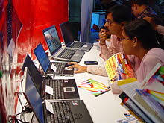
অনলাইনে পড়াশোনা

Slide 11
অনলাইন লাইব্রেরি

Slide 12
জোড়ায় কাজ
তোমার বা তোমাদের শিক্ষায় ইন্টারনেট কতটা প্রয়োজন বলে মনে কর?

Slide 13
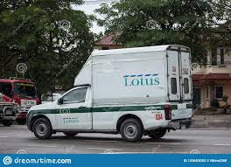
অনলাইন ব্যবসা ও আইসিটি

Slide 14
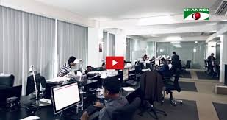
চাকরি ও আইসিটি

Slide 15
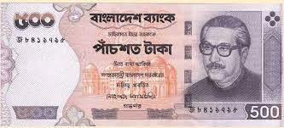
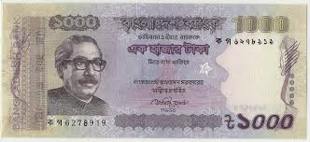
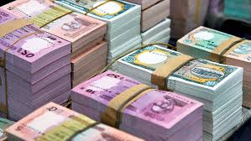
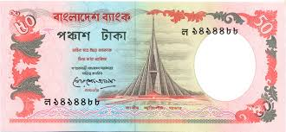
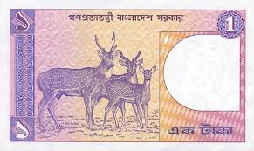
টাকা ও আইসিটি

Slide 16
দলীয় কাজ
তোমার ক্যারিয়ার উন্নয়নে আইসিটির গুরুত্ব ও প্রয়োজনীয়তার সংক্ষিপ্ত বর্ণনা দাও।

Slide 17
মূল্যায়ন
ইন্টারনেট কাকে বলে?
তোমার পড়া-লেখায় ইন্টারনেট কেমন সহায়ক হতে পারে ? সংক্ষেপে বল।
“সফল ক্যারিয়ার গঠনে আইসিটির জ্ঞান অত্যাবশ্যক” বুঝিয়ে বল।

Slide 18
বাড়ির কাজ
“সফল ক্যারিয়ার গঠনে আইসিটি ও ইন্টারনেটের জ্ঞান খুবই জরুরি”। এ সম্পর্কে দশটি বাক্য লেখে নিয়ে আসবে।

Slide 19
ধন্যবাদ

